Slide 1

Semaine intensive mini jeu
Création d’une page web du jeux tic tac toe
06/04/2021 – 16/04/2021
Ziyad hezzam
Ecole ESIN
E1 P2025

Slide 2
Sommaire
1-creation de tic tac toe
4-Boutton
2-Histoire d’utilisateur
5-Police
3-Codage
6-Couleur

Slide 3
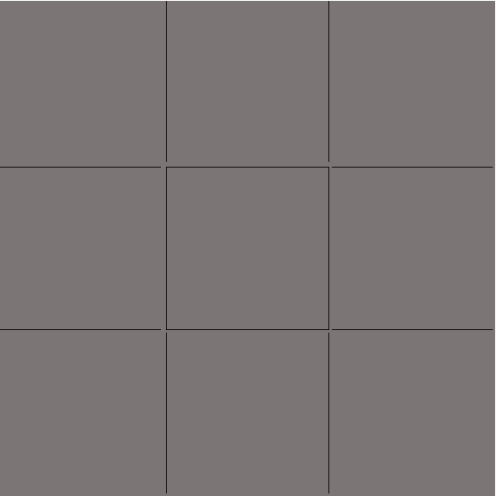
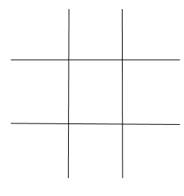

1- Creation de tic tac toe

Slide 4
2- histoire de l’utilisateur
S'ouvre sur une grille vierge 3 x 3
Le joueur 1 clique sur un carré, remplit un «X»
Le joueur 2 clique sur une autre case, remplit un «O»
Une alerte apparaît lorsqu'un joueur gagne, redémarre le jeu
Si personne ne gagne, l'alerte apparaît, redémarre le jeu

Slide 5
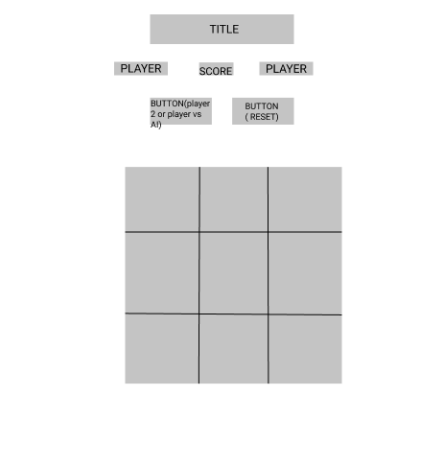
3-CODAGE
Code utilisé
-HTML
-CSS
-JAVASCRIPT POULR LE TIC TAC TOE

Slide 6


4-boutton
BUTTON
Color: red
Transition :
Background-color: write
Border-radius
BUTTON:hover
Background-color: red
Color: white
Border: 1px solid red
Transition: border, color, 1s

Slide 7
5- police
Sans serif
Montserrat, sans-serif
IBM Plex Sans Condensed, sans-serif

Slide 8
6-couleur
Code couleur html
#FF0000
#7c7575
#000000
#FFFFFF

Slide 9
Merci à vous !!
👍

